Slide 1

通 信 原 理
武汉大学电子信息学院
郑 建 生
13986013553
wdzjs@163.com

Slide 2
第4章 信 道
4.1 信道及其数学模型
4.2 恒参信道及其对信号传输的影响
4.3 随参信道及其对信号传输的影响
4.4 随参信道特性的改善---分集接收
4.5 信道的加性噪声
4.6 信道容量的概念

Slide 3
第4章 信 道
主要内容：
信道的定义与数学模型
恒参信道、随参信道与分集接收
信道的加性噪声、信道容量
重点内容：
信道的定义与数学模型
分集接收技术
信道容量计算

Slide 4
4.0 本章导读
通信系统组成模型中，位于最中间的模块就是信道，信号通过信道将会有什么变化？
信号通过信道有什么影响？
如何消减这些影响？
哪些信道？
有什么特点？
发 送设 备
接 收
设 备
信 源
信 道
信 宿
噪声源
发送端
接收端
通信系统的一般组成模型

Slide 5
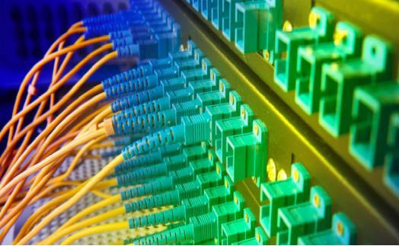
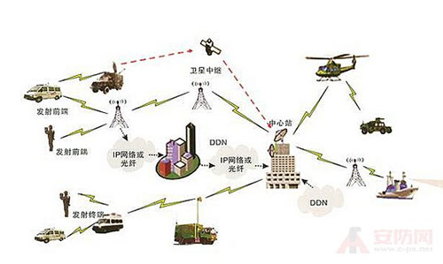
4.1 信道及其数学模型
一. 定义
信道是指以传输媒质为基础的信号通道
二. 分类
  有线信道、无线信道
  广义信道、狭义信道
  调制信道、编码信道
三. 狭义信道和广义信道
如果信道仅是指信号的传输媒质，这种信道称为狭义信道。狭义信道按照传输媒质的特性可分为有线信道和无线信道两类
  有线信道--明线、对称电缆、同轴电缆及光纤等
  无线信道--地波传播、短波电离层反射、超短波或微波视距中继、
  人造卫星中继、散射及移动无线电信道

Slide 6
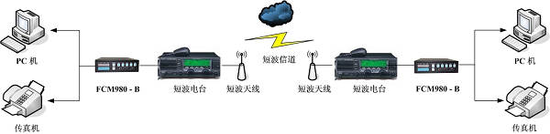
如果信道不仅是传输媒质，而且包括通信系统中的一些转换装置，这种信道称为广义信道
发送设备、接收设备、馈线与天线、调制器、解调器等
广义信道按照它包括的功能可分为调制信道、编码信道等。还可以定义其他形式的广义信道。常把广义信道简称为信道
狭义信道是广义信道十分重要的组成部分，通信质量在很大程度上依赖于狭义信道的特性。因此，研究信道的一般特性时"传输媒质"仍是讨论的重点

Slide 7
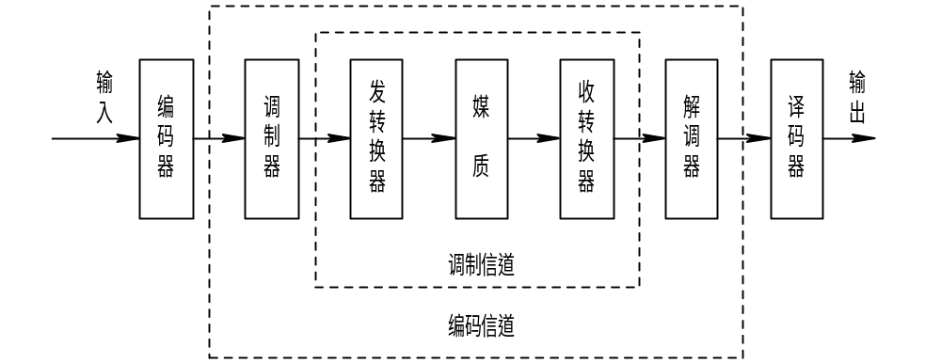
四. 调制信道和编码信道
调制信道用于研究调制与解调问题
编码信道用于研究编码与译码问题
图 4.1-1 调制信道和编码信道

Slide 8
五 信道的数学模型
信道的数学模型用来表征实际物理信道的特性
1. 调制信道模型
调制信道是为研究调制与解调问题所建立的一种广义信道，它所关心的是调制信道输入信号形式和已调信号通过调制信道后的最终结果。因此，调制信道可以用具有一定输入、输出关系的方框来表示。调制信道具有如下共性：
(1)有一对(或多对)输入端和一对(或多对)输出端
(2)绝大多数的信道都是线性的，即满足线性叠加理
(3)信号通过信道有一定的延迟时间而且它受到(固定的或时变的)损耗
(4)即使没有信号输入，在信道的输出端仍有一定的功率输出(噪声)

Slide 9
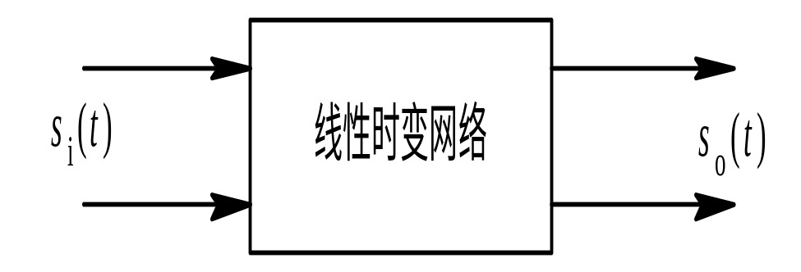
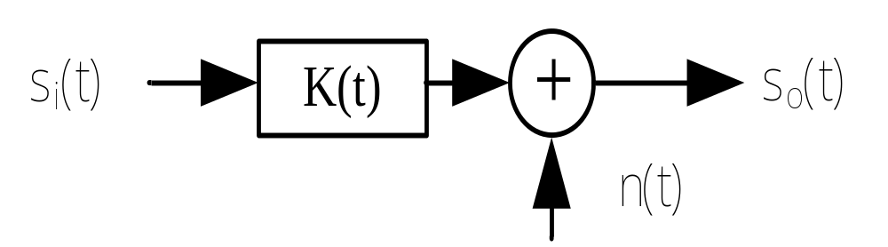
图 4.1–2 调制信道模型
根据以上性质，调制信道可以用一个二端口(或多端口)线性时变网络来表示，这个网络称为调制信道模型， 如图4.1-2所示

Slide 10
(1) 二对端信道的数学模型
对于二对端的信道模型，其输出与输入的关系有：
e_{o}(t)=f[e_{i}(t)]+n(t) (4.1-1)
式中：e_{i}(t)为输入已调信号；e_{o}(t)为信道总输出波形；n(t)为加性噪声，n(t)与e_{i}(t)相互独立；f[e_{i}(t)]表示已调信号通过网络所发生的(时变)线性变换。把f[e_{i}(t)]写为k(t)e_{i}(t)，其中k(t)依赖于网络的特性，k(t)乘e_{i}(t)反映网络特性对e_{i}(t)的作用。k(t)的存在，对e_{i}(t)来说是一种干扰，通常称为乘性干扰。于是式(4.1-1)可表示为：
e_{o}(t)=k(t)e_{i}(t)+n(t) (4.1–2)
式(4.1–2)即为二对端信道的数学模型

Slide 11
可见信道对信号的影响可归结为两点：
一是乘性干扰k(t)，二是加性干扰n(t)
对于信号来说，如果了解k(t)与n(t)的特性，就能知道信道对信号的具体影响。通常信道特性k(t)是一个复杂的函数，它可能包括各种线性失真、非线性失真、交调失真、衰落等
同时由于信道的迟延特性和损耗特性随时间作随机变化，故k(t)往往只能用随机过程来描述

Slide 12
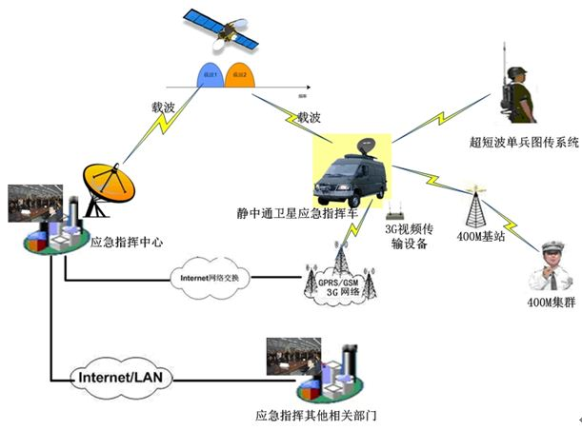
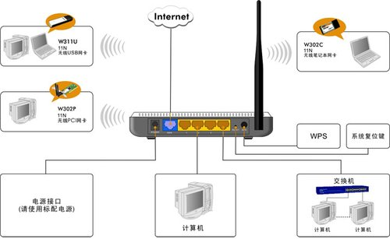
(2) 恒参信道与随参信道
在实际的物理信道中，根据信道传输函数k(t)的时变特性的不同可以分为两大类：
一类是k(t)基本不随时间变化，即信道对信号的影响是固定的或变化极为缓慢的，这类信道称为恒定参量信道，简称恒参信道
另一类是k(t)随时间随机快变化，这类信道称为随机参量信道，简称随参信道

Slide 13
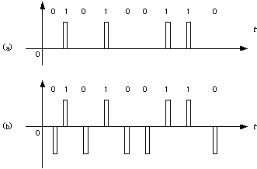
2. 编码信道模型
编码信道包括调制信道、调制器和解调器，它与调制信道模型有明显的不同，是一种数字信道或离散信道
编码信道输入是离散时间信号，输出也是离散时间信号，对信号的影响则是将输入数字序列变成另一种输出数字序列
由于信道噪声或其他因素的影响，将导致输出数字序列发生错误，因此输入、输出数字序列之间的关系用一组转移概率来表征

Slide 14
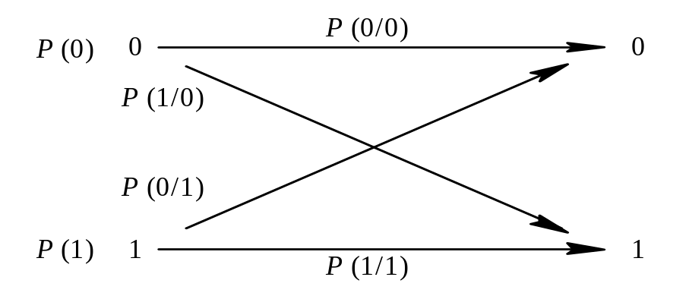
图 4.1–3 二进制编码信道模型
二进制的编码信道模型如图4.1-3所示。图中P(0)和P(1)分别是发送符号“0”和符号“1”的先验概率，P(0/0)与P(1/1)是正确转移的概率，而P(1/0)与P(0/1)是错误转移概率
信道噪声越大将导致输出数字序列发生错误越多，错误转移概率P(1/0)与P(0/1)也就越大；反之，错误转移概率P(1/0)与P(0/1)就越小。输出总的错误概率为： P_{e}=P(0)P(1/0)+P(1)P(0/1) (4.1–3)

Slide 15
在图4.1-3 所示的编码信道模型中，由于信道噪声或其他因素影响导致输出数字序列发生错误是统计独立的，因此这种信道是无记忆编码信道。根据无记忆编码信道的性质可以得到：
P(0/0)=1-P(1/0) (4.1–4)
P(1/1)=1-P(0/1) ) (4.1–5)
转移概率完全由编码信道的特性所决定。一个特定的编码信道，有确定的转移概率
由无记忆二进制编码信道模型，容易推出无记忆多进制的模型如图4.1-4所示

Slide 16
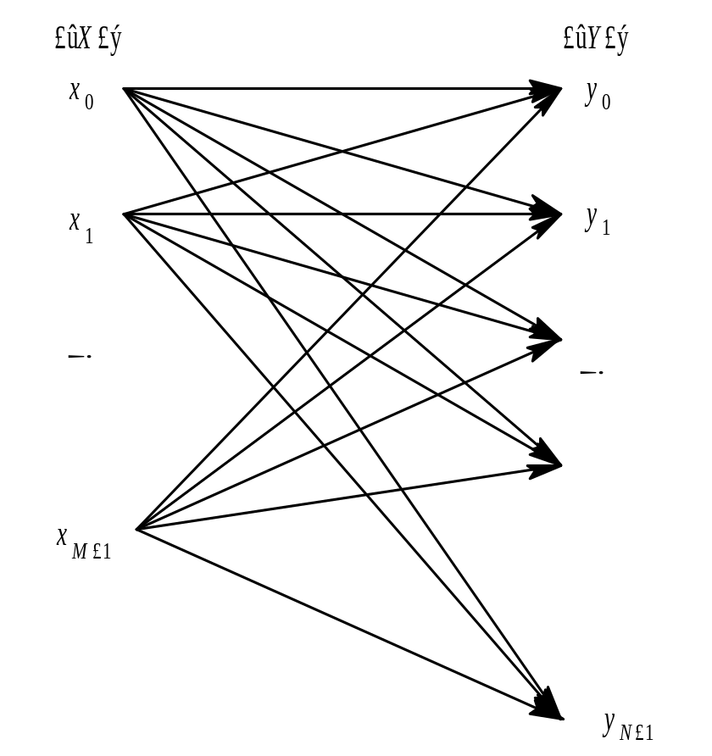
图4.1-4 多进制无记忆编码信道模型
如果编码信道是有记忆的，即信道噪声或其他因素影响导致输出数字序列发生错误是不独立的，则编码信道模型要比图4.1-3 或图4.1-4 所示的模型复杂得多，信道转移概率表示式也将变得很复杂

Slide 17
4.2 恒参信道及其对信号传输的影响
信道特性主要由传输媒质所决定
如果传输媒质是基本不随时间变化的，所构成的广义信道通常属于恒参信道；如由架空明线、电缆、中长波地波传播、对称电缆、超短波及微波视距传播、人造卫星中继、光纤以及光波视距传播等传输媒质构成的广义信道都属于恒参信道
如果传输媒质随时间随机快变化，则构成的广义信道通常属于随参信道
广义的恒参信道和狭义的恒参信道有何区别？那么分析方法上又有什么区别？

Slide 18
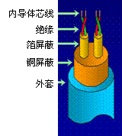
(1)定义
(2)优点
(3)缺点
(4)应用
4.2.1 三种有线电信道
一. 明线
明线是指平行而相互绝缘的架空裸线线路
二. 对称电缆
对称电缆是在同一保护套内有许多对相互绝缘的双导线。通常有两种类型：非屏蔽(UTP)和屏蔽(STP)。每一对线都拧成扭绞状，如图4.2-1所示。这种电缆的传输损耗比较大，但其传输特性稳定，价格便宜、安装容易
为了减小各线对之间的相互干扰
2对芯线
井下电视的传输问题
直流电阻：15.95Ω/km
线对工作电容：26.5pF/km
图 4.2–1 对称电缆结构图

Slide 19
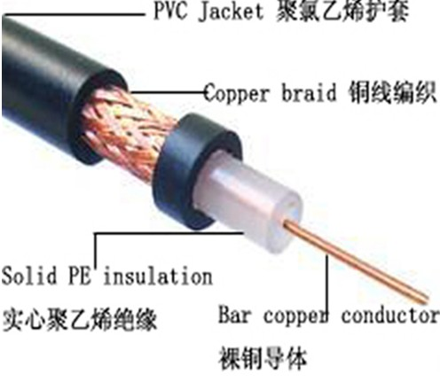
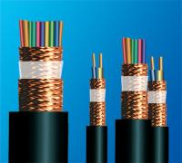
使用频率有上下限
下限：60KHz
上限：3000MHz
在闭路电视系统中还得到广泛使用
三. 同轴电缆
由同轴的两个导体构成，外导体是一个圆柱形的导体，内导体是金属线，它们之间填充着介质。其结构图如图4.2.2所示
实际应用中同轴电缆的外导体是接地的，对外界干扰具有较好的屏蔽作用，所以它抗电磁干扰性能较好。为了增大容量，也可以将几根同轴电缆封装在一个大的保护套内，构成多芯同轴电缆
图 4.2-2 同轴电缆结构图

Slide 20
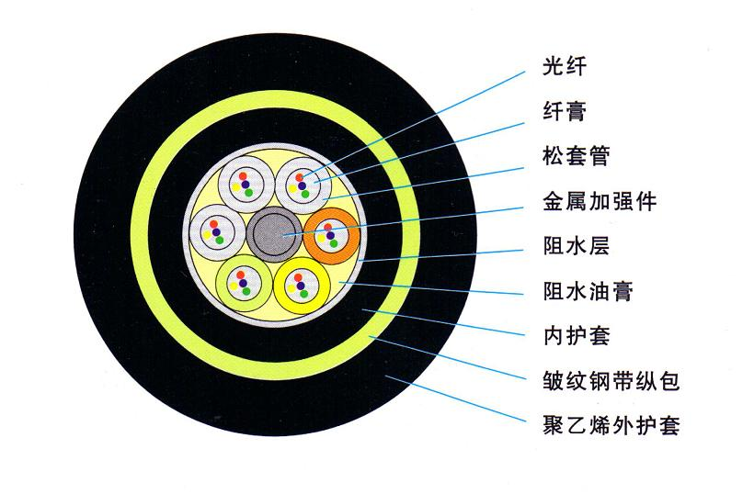
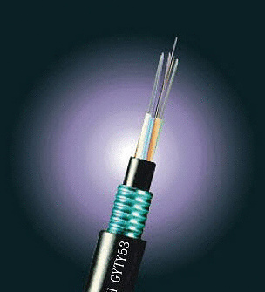
4.2.2 光纤信道
光纤之父--高锟
中国光纤通信之父--赵梓森
一. 光纤信道
1. 定义
传输光的有线信道是光导纤维，简称光纤。以光纤为传输媒质，光波为载波的信道称为光纤信道
2. 优点
3. 缺点
可弯曲半径小
4. 应用
容量大：17.32Tb/s
损耗低：0.15dB/km
频带宽：数字5亿门
线径细：微米级别
抗电磁干扰能力强，
无串扰，保密性好
150公里

Slide 21
二. 光纤信道的一般组成
光中继器原理
中
继
器
光
检
测
器
光
端
机
光
端
机
光
源
电端机
发
电端机
光纤
收
4.2-3 光纤信道组成原理图

Slide 22
三. 光纤简介
(1) 光纤结构
由介质芯线和另一种介质的包层构成
(2) 光纤分类
结 构：SI-阶跃折射率光纤 GI－渐变折射率光纤
传输特性： 单模光纤 多模光纤
(3) 主要技术指标
损耗：吸收损耗 散射损耗
色散：模间色散 模内色散
(4) 光纤通信热点
超长光纤 相干光通信 光孤子通信 光纤放大器 光电集成电路OEIC 光子集成电路PIC 光子电子集成电路PEIC
2a
2b
复色光分解成单色光的物理现象
信号的群速度随频率或模式不同而引起的信号失真的物理现象

Slide 23
4.2.3 无线电视距中继
无线电视距中继是指工作频率在超短波和微波波段(1～300GHz)时，电磁波基本沿视距传播，通信距离依靠增加天线高度或是以中继方式延伸
设收发天线高度均等于h，地球半径为r=6370km，视距传播距离为D=2d，则两天线之间的距离为D
d=(h²+2rh)^{1/2}=(2rh)^{1/2} (km) (4.2.1)
D=2d=(8rh)^{1/2} (km) (4.2.2)
h=D²/8r=D²/50 (m) (4.2.3)
相邻中继站间距离一般为40～50km，当进行长距离通信时，需要在中间建立多个中继站，如图4.2-4 所示
微波中继信道具有传输容量大、长途传输稳定、节约有色金属、投资少、维护方便等优点
在有线可涉及的区域已经被光纤取代

Slide 24
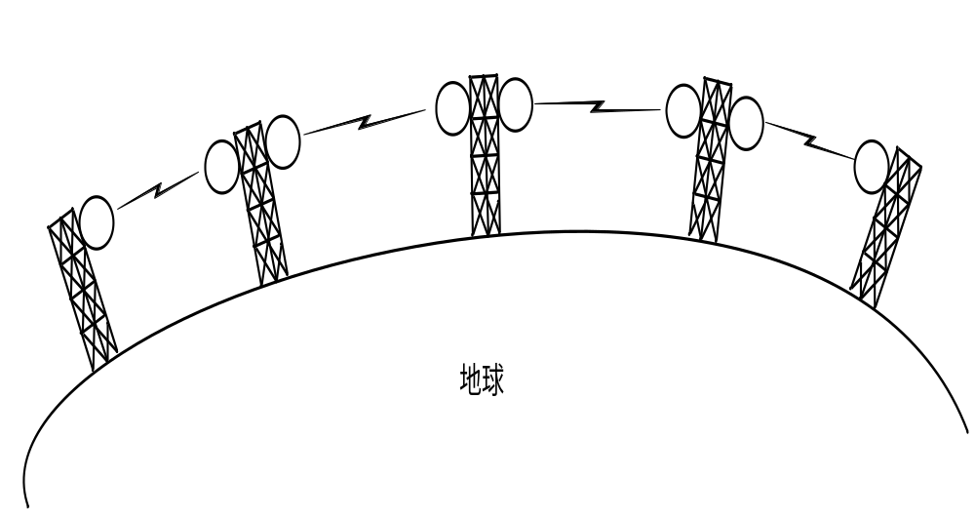
图 4.2-4 微波中继信道的构成
d
d
h
h
D
r
r
r
o
d=(h²+2rh)^{1/2}=(2rh)^{1/2} (km) D=2d=(8rh)^{1/2} (km)
h=D²/8r=D²/50 (km)

Slide 25
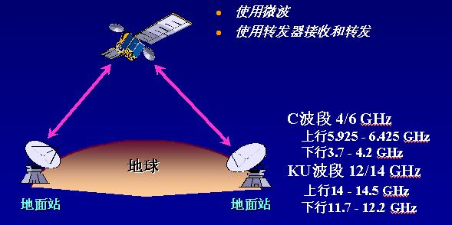
静止轨道(GEO)：35800km
中轨道(MEO)：5000～15000km
低轨道(LEO)：几百公里
4.2.4 卫星中继信道
一 卫星中继信道
利用人造卫星作为中继站构成的通信信道。它利用微波信号在自由空间直线传播的特点，以卫星转发器作为中继站与接收、发送地球站之间构成。若卫星运行轨道在赤道平面，离地面高度为35800km时，绕地球运行一周的时间恰为24小时，与地球自转同步，这种卫星称为同步通信(静止)卫星。不在静止轨道运行的卫星称为移动卫星
为什么上下行频率不一样？

Slide 26
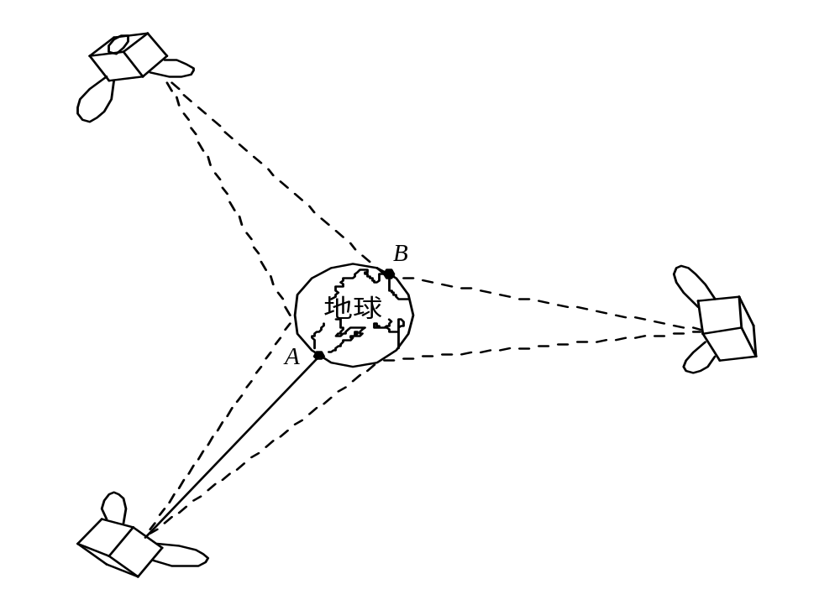
为什么下行频率(低)和上行频率(高)不一样？
二. 卫星中继的工作频段
若以同步卫星作为中继站，采用三个相差120°的静止通信卫星就可以覆盖地球的绝大部分地域(两极盲区除外)，如图 4.2-5 所示
若采用中、低轨道移动卫星，则需要多颗卫星覆盖地球。所需卫星的个数与卫星轨道高度有关，轨道越低所需卫星数越多
目前卫星中继信道主要工作频段有：L频段(1.5/1.6GHz)、C频段(4/6GHz)、Ku频段(12/14GHz)、Ka频段(20/30GHz)。它的主要特点:通信容量大、传输质量稳、传输距离远、覆盖区域广
图 4.2–5 卫星中继信道示意图

Slide 27
三 国际电信联盟的卫星广播业务频率分配
频 率 范 围 | 使用区域 | 分 区
620MHz~790MHz | 全世界 | 1区：非洲、欧洲、前苏联、蒙古、伊朗
2.5GHz~2.69GHz | 全世界
11.7GHz~12.2GHz | 2、3区 | 2区：南、北美
22.5GHz~23.0GHz | 3区
41GHz~43GHz | 全世界 | 3区：亚洲、大洋洲
84GHz~86GHz | 全世界

Slide 28
四 卫星应用
广播电视：
全球无线通信：
导航：
气象：
资源：
军事：
科学：

Slide 29
4.2.5 恒参信道特性及对信号传输的影响
恒参信道对信号传输的影响是确定的或者是变化极其缓慢的。因此，其传输特性可以等效为一个线性时不变网络。只要知道网络的传输特性，就可以采用信号分析方法，分析信号及其网络传输特性--传递函数，通常用幅度--频率特性和相位--频率特性来表征

Slide 30
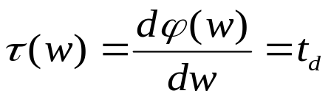
一. 理想恒参信道特性
理想恒参信道就是理想的无失真传输信道，其等效的线性网络传输特性： H(ω)=K₀ e^{jωtd} (4.2.4)
式中K₀为传输系数，t_{d}为时间延迟，它们是与频率无关的常数
幅频特性： |H(ω)|=K₀ (4.2.5)
相频特性： φ(ω)=ωt_{d} (4.2.6)
群迟延-频率特性：
信道的相频特性通常还采用群迟延-频率特性来衡量，群迟延-频率特性就是相位-频率特性的导数，则群迟延-频率特性可以表示为：
(4.2-7)

Slide 31
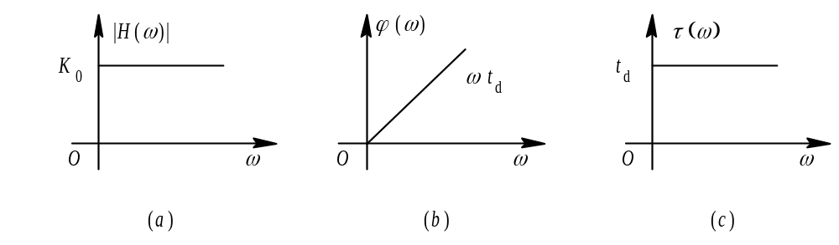
图 4.2-6 理想信道的幅频特性、相频特性
和群迟延-频率特性
理想信道的幅频特性、相频特性和群迟延特性曲线如图 4.2-6 所示
理想恒参信道的冲激响应为
h(t)=K₀δ(t-t_{d}) (4.2.8)
若输入信号为s(t)，则理想恒参信道的输出为
r(t)=K₀s(t-t_{d}) (4.2.9)

Slide 32
这种情况也称信号的无失真传输
由此可见，理想恒参信道对信号传输的影响是：
(1) 对信号在幅度上产生固定的衰减
(2) 对信号在时间上产生固定的迟延
实际中存在的各种失真
在实际信道中传输特性是偏离理想信道特性的，会产生失真(或称为畸变)，主要有：
幅度-频率失真--信道的幅度-频率特性在信号频带内不是常数
相位-频率失真--信道的相位-频率特性在信号频带内不是ω的线性函数
非线性失真--信道输入和输出信号振幅关系不是直线关系，将产生新的信号分量，造成谐波失真
频率偏移--信道输入信号的频谱经过信道传输后产生了平移，这是由于发送端和接收端的振荡器的频率误差造成的
相位抖动--振荡器的频率不稳定造成的，对信号产生附加的调制

Slide 33
二. 幅度-频率失真
(1)定义
幅度-频率失真是指传输信号的幅度随频率发生畸变，引起信号波形的失真。也称频率失真
(2)产生的原因
理想的幅频特性曲线：？
实际的幅频特性曲线：？
图4.2-7(a)所示是典型音频电话信道的幅度衰减特性。衰减特性在300～3000Hz频率范围内较平坦；300Hz以下和3000Hz以上衰耗增加很快。CCITT M.1020建议规定的衰减特性如图4.2-7(b)所示
产生畸变的原因：
实际信道中存在分布电容、电感以及各种滤波器等

Slide 34
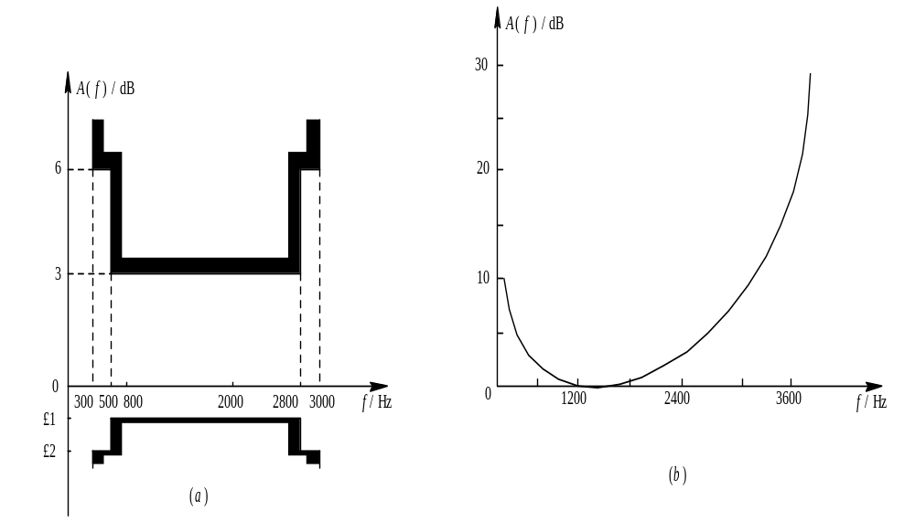
图 4.2–7 音频电话信道的幅度衰减特性

Slide 35
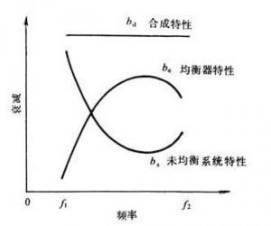
杜比技术原理？
(3)造成的危害
信道的幅度-频率特性不理想会使通过它的信号波形产生失真；若在这种信道中传输数字信号，则会引起相邻数字信号波形之间在时间上的相互重叠，造成码间干扰
(4)解决的办法
A. 改善信道滤波特性
减少容性、感性
B. 采用均衡技术
通过补偿网络
C. 预加重与去加重技术
微分电路、积分电路

Slide 36
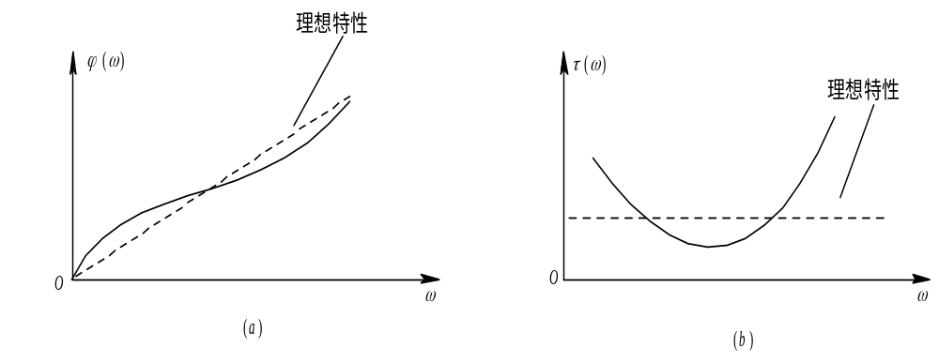
三. 相位-频率失真
(1)定义
当信道的相位-频率特性偏离线性关系时，使通过信道的信号产生相位-频率失真，它也是一种线性失真。图4.2-8给出了一个典型的电话信道的相频特性和群迟延频率特性，这些特性会使信号产生严重的相频失真或群迟延失真
图 4.2–8 典型电话信道相频特性和群迟延频率特性
(a) 相频特性 (b) 群迟延频率特性

Slide 37
(2)产生的原因
实际信道中存在分布电容、电感以及各种滤波器等
(3)造成的危害
由于人耳对相频失真不太敏感，因此相频失真对模拟话音传输影响不明显。如果传输数字信号，会引起码间干扰，误码率随传输速率升高而增加
(4)解决的办法
相频失真也是线性失真，因此可以采用均衡器对相频特性进行补偿，移相网络、全通滤波器

Slide 38
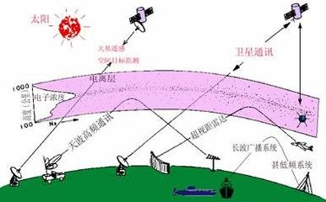
4.3 随参信道及其对信号传输的影响
4.3.1 随参信道
一. 简介
随参信道是指信道传输特性随时间随机变化的信道。常见的随参信道有陆地移动信道、短波电离层反射信道、超短波流星余迹散射信道、超短波及微波对流层散射信道、超短波
电离层散射以及超短波超视距绕射等信道
二. 无线电传播
无线电波--频率从几十Hz~3000GHz的电磁波
无线电传播--无线电波在媒质中传播的过程
广义随参信道和狭义随参信道有何区别？那么分析方法上又有什么区别？

Slide 39
三. 电波传播的方式
(1) 地波传播
2MHz 以下的无线电波沿着地球表面的传播，传播距离为几百～几千公里
特点：损耗小、受电离层扰动影响小、传输稳定、有穿透海水和土壤的能力。但是大气噪声电平高、工作频带窄
(2) 天波传播(电离层反射波)
无线电波经电离层反射或散射后到达接收点的传播方式，频率2~30 MHz、传播距离为几千~几万公里
特点：损耗小、衰落现象严重、受电离层扰动影响大
应用：中短波远距离广播、通信、海上移动通信、航空通信等
衰落--信号幅度随机起伏的现象

Slide 40
(3)电离层散射传播
① 散射传播
由于传播媒质的不均匀性，使电磁波的传播产生向许多方向折射的现象，称为散射现象，利用散射现象的传播方式称为散射传播
② 电离层散射传播
高度：60～400KM，频段：30～60MHz，应用于中短波远距离广播、通信、海上移动通信、航空通信等。其特点是受电离层扰动影响小，损耗大、频带窄、衰落现象严重
③ 对流层散射传播
高度：地面～10多KM，频段：100～4000MHz，可实现600KM通信
④ 流星电离余迹反(散)射传播
高度：80～120KM，频段：30～100MHz，军事上用以实现1000～ 2000KM的瞬间通信

Slide 41
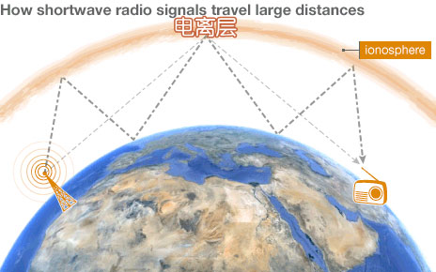
云南边防总队项目中短波电台的死区例子
4.3.2 短波电离层反射信道
电离层产生的原因？
组成？
作用？
传播路径
由于太阳辐射的紫外线和X射线，使离地面60~600Km的大气层成为电离层。电离层由分子、原子、离子及自由电子组成。当频率范围为3~30MHz(波长为10~100m)的短波(或称为高频)无线电波射入电离层时，由于折射现象会使电
波发生反射，返回地面，从
而形成短波电离层反射信道。
反射波到达地面的区域是不
连续的，这种电磁波不能到
达的其他区域称为寂静区(死
区)，如图4-3.0所示
图4-3.0 死区示意图

Slide 42
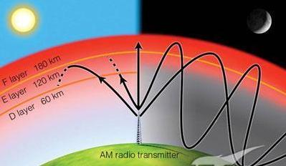
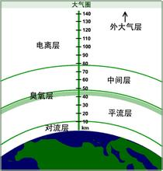
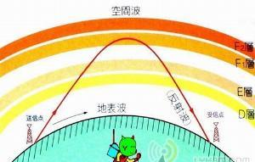
为什么白天短波效果比晚上差？
二. 电离层的特点
电离层厚度有数百KM，可分为D、E、F₁和F₂四层，如图4.3-1所示。它受太阳辐射影响大，电离层的密度和厚度也随时间随机变化，因此短波电离层反射信道是随参信道
(1) D层主要是吸收电波，衰减随频率增高而减小，晚上消失；E层白天能反射电磁波；F层是反射层，白天F₁和F₂都存在，晚上F₁层消失
(2) 高频信号主要靠F层反射，一次反射距离最大可达4000KM，多次反射可达10000KM以上
图 4.3–1 电离层结构示意图

Slide 43
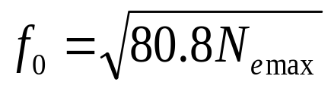
三. 工作频率
实现短波通信，在选用工作频率时要考虑如下两个条件:
(1) 工作频率应小于最高可用频率 f<MUF
当信号垂直入射(φ₀=0º)时，能从电离层反射的最高频率称为临界频率，记为f₀
(4.3-1)
当电磁波以φ₀角入射时，能从电离层反射的最高频率称为最高可用频率MUF。它取决于电离层电子密度的最大值N_{emax}及电磁波投射到电离层的入射角φ₀

Slide 44

它与临界频率f₀的关系为:
当工作频率高于最高可用频率时，电磁波将穿透电离层，不再返回地面
(2) 使电磁波在D、E层的吸收要最小
电离层对电磁波的吸收损耗与层中电子密度成比例，电子密度随昼夜、季节、年份剧烈变化，因此最高可用频率和损耗也相应变化，因此工作频率需经常更换
(4.3-2)
为什么短波电台要经常更换频段？

Slide 45
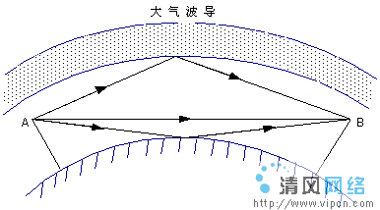
四. 多径传播
1. 定义
电磁波经过多条路径到达接收点的过程
2. 产生的原因
(1) 电波经电离层的一次和多次反射
(2) 几个反射层高度不同
(3) 地球磁场引起的电磁波束分裂成寻常波和非寻常波
(4) 电离层不均匀性引起的漫射现象

Slide 46
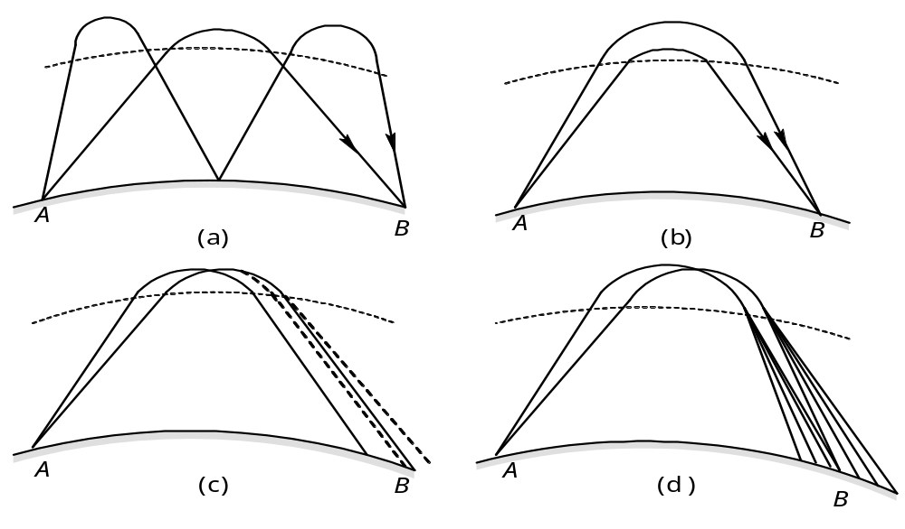
四. 多径传播
(a) 一次反射和两次反射
(b) 反射区高度不同
(c) 寻常波与非寻常波
(d) 漫射现象
图 4.3-2 多径形式示意图

Slide 47
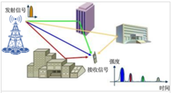
四. 多径传播
3. 产生的影响
(1) 快衰落--信号的振幅和相位的快速随机变化
(2) 多径时散(时间扩散)--在多条路径传播中，最大传输时延与最小时延之差τ
4. 解决的办法
(1) 调制解调技术
(2) 分集接收技术

Slide 48
4.3.3 随参信道特性及对信号传输的影响
一. 随参信道的构成
传输媒质＋转换器
二. 传输媒质的特点
对信号的衰耗随时间随机变化
信号传输的时延随时间随机变化
(3) 多径传播

Slide 49
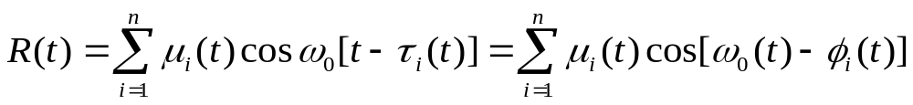

三. 信号传输的影响
存在多径传播的随参信道中，就每条路径中信号的衰耗和时延都是随机变化的。接收信号将是衰减和时延都将随时间变化的各路径信号的合成
设发射波为Acosω₀t，则经过n条路径传播后的接收信号R(t)可用下式表述：
(4.3-3)
式中: μ_{i}(t)--第i条路径的接收信号的振幅
τ_{i}(t)--第i条路径的传输延迟，它随时间不同而变化

Slide 50
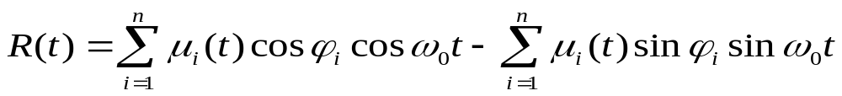
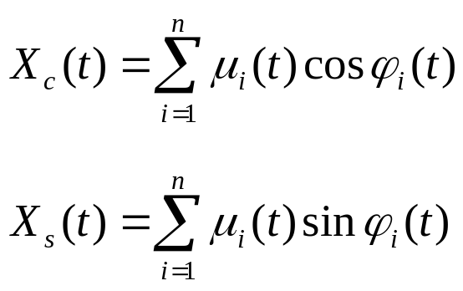
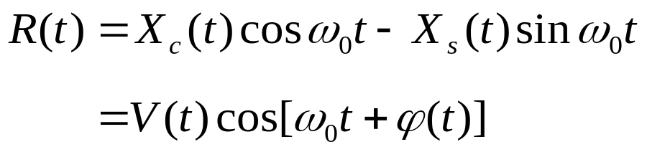
应用三角公式将上式改写成为：
(4.3-4)
(4.3-5)
(4.3-6)
则式(4.3-3)变为
(4.3-7)

Slide 51
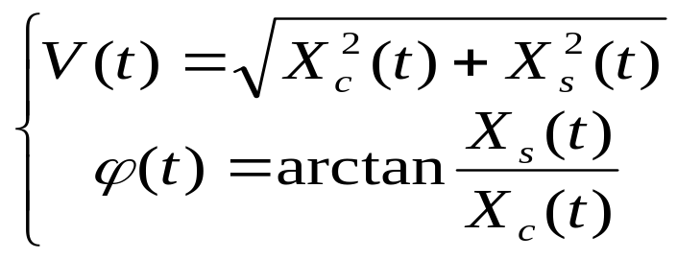
R(t) 是包络V(t)和相位φ(t)都随机缓慢变化的窄带信号，包络有了起伏，频率有了扩散
设
式中：V(t)--合成波R(t)的包络；φ(t)--合成波R(t)的相位
(4.3-8)
衰落--信号包络因传播产生随机起伏现象
快衰落--衰落的起伏较快
慢衰落--衰落的起伏较慢
(1) 从波形上看
使确定的载波信号变成了包络和相位受到调制的窄带信号
(2) 从频谱上看
引起频率弥散，即有单个频率变成一个窄带频谱
(3) 造成频率选择性衰落
信号频谱中某些分量出现衰落的一种衰落现象。不同频率不同路径传播的信号有不同的衰落
频率选择性衰落--与频率有关的衰落现象

Slide 52
使信号基本不受多径效应影响的带宽
四. 信道的相对带宽
设反射信号f(t)经过2条不同路径到达接收端，它们有相同的衰减A但不同的延迟τ₀和τ₀-τ，到达接收端信号为Af(t-τ₀)和Af(t-τ₀-τ)，f(t)所对应的傅里叶变换F(ω)，而Af(t-τ₀)和f(t-τ₀-τ)分别对应于AF(ω)e^{-jωτ0}和AF(ω)e^{-jωτ0+τ}，则此多径信道的传递函数为：
H(ω)=[AF(ω)e^{-jωτ0}+AF(ω)e^{-jωτ0+τ}]/F(ω)=Ae^{-jωτ0}(1+e^{-jωτ})
A是衰减因子，Ae^{-jωτ0}表示一个确定的延迟τ₀ ，(1+e^{-jωτ})表示和信号频率ω有关的复因子，其模为：
|(1+e^{-jωτ})|=|1+cosωτ–jsinωτ|=|[(1+cosωτ)²+sin²ωτ]^{1/2}|
=2cos(ωτ/2)
可见：多径信道的传输衰减和信号频率及其时延差有关τ，在角频率ω=2nπ/τ(n=整数)处频率分量最强，在角频率ω=(2nπ+1)/τ(n=整数)处频率分量为0。对于给定频率的信号，其强度随时间变化的现象称为衰落现象，衰落与频率有关的衰落称为频率选择性衰落

Slide 53
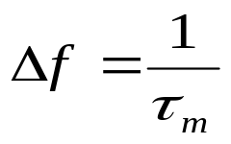
对于一般的多径传播存在频率选择性衰落现象。多径传播时的相对时延差通常用最大多径时延差来表征。设信道最大多径时延差为τ_{m}，则定义多径传播信道的相关带宽为
(4.3-9)
随参信道传输的信号
经过信道传输以后数字信号分为三类：
(1) 确知信号--接收端能准确知道其码元波形的信号 理想情况
(2) 随相信号--相位由于时延的不确定带来的随机性，使接收码元的相位随机变化 恒参信道也存在的传输信号
(3) 起伏信号--接收信号的包络随机起伏、相位随机变化 随参信道

Slide 54
4.4 随参信道特性的改善---分集接收
一 问题的提出
随参信道的多径传播时散射、多径衰落、频率选择性衰落、频率弥散等现象会严重影响无线电电波传播，导致通信系统性能降低
二 解决的办法
调制解调技术
分集接收技术--是一种有效的抗衰落技术，已在短波通信、移动通信系统中得到广泛应用
扩频技术
功率控制技术
与交织结合的差错控制技术

Slide 55
三. 分集接收技术
1. 基本思想
“分集”包含”分散”与”集合”两重意义
“分散”--是指载有相同信息的两路或多路信号，通过相互独立的途径分散传输
“集合”--是指将分散传输到达接收点的几路信号最有效地收集，并对多个信号进行特定的处理，适当合并构成总的接收信号，以降低合成信号的衰落幅度，减少各种衰落对接收信号的影响
从广义信道的角度来看，分集接收可看作是随参信道中的组成部分，通过分集接收使包括分集接收在内的随参信道衰落特性得到改善

Slide 56
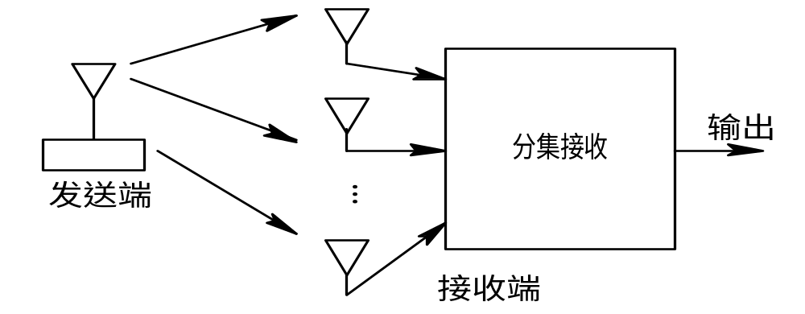
2. 分集方式
为了在接收端得到多个互相独立或基本独立的接收信号，可利用不同路径、不同频率、不同角度、不同极化、不同时间等接收手段来获取
(1) 空间分集
在接收端架设几副相距超过100个信号波长的天线。就可以保证各天线上获得的信号基本相互独立。其基本结构如图 4.4-1 所示
图 4.4-1 空间分集示意图

Slide 57
2. 分集方式
(2) 频率分集
用多个不同载波传送同一个信息，如果各个载波的频差较远(多径时延差的倒数)，则各载频信号也基本互不相关
(3) 角度分集
利用天线波束指向不同使信号不相关
(4) 极化分集
分别接收水平极化和垂直极化波而构成
(5) 组合分集
以上方式组合构成：时频分集、二重空间分集和二重频率分集构成四重分集系统

Slide 58
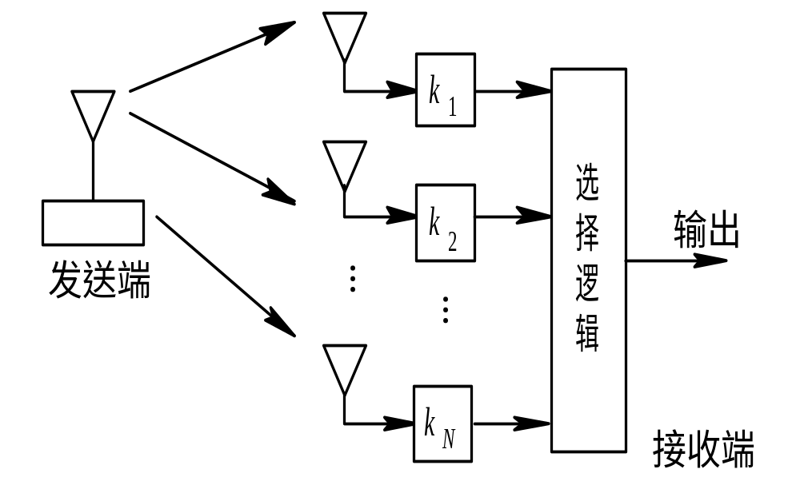
3. 合并方式
在接收端采用分集方式可以得到N个衰落特性相互独立的信号，所谓合并就是根据某种方式把得到的各个独立衰落信号相加后合并输出，从而获得分集增益
(1) 最佳选择式
最简单但效果最差
最佳选择式合并如图 4.4-2 所示，其原理是检测所有接收机输入信号的信噪比，选择信噪比最大的一路信号作为合并器的输出
图 4.4-2 选择式合并原理图

Slide 59
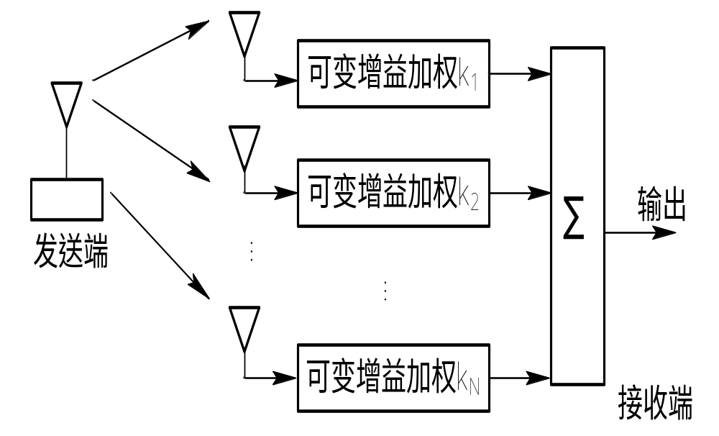
图 4.4-3 等增益合并、最大比值合并原理
(2) 等增益相加式
等增益合并原理如图4.4-3所示。当加权系数k₁ =k₂ =… =k_{N}时，即为等增益合并
(3) 最大比值相加式
控制各支路增益，使它们分别与本支路的信噪比成正比，然后再相加得到接收信号

Slide 60
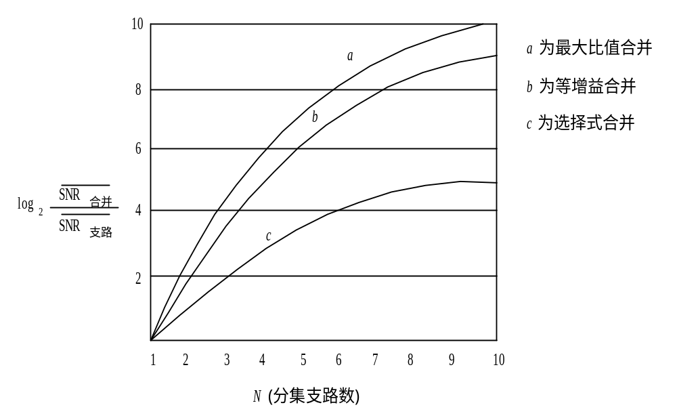
图 4.4–4 三种分集合并的性能比较
最大比值合并性能最好选择式合并性能最差
4. 三种分集合并的性能

Slide 61
4.5 信道中的加性噪声
理论与现实之间的无奈，理论上可行，现实中不可行问题的处理原则
噪声--系统中所传输的信号以外一切不需要的信号（不论规则和不规则的、可懂和不可懂的干扰），统称噪声
加性噪声--分散在通信系统的各处噪声的集中在信道上表示。加性噪声与信号相互独立，并且始终存在，实际中只能采取措施减小加性噪声的影响，而不能彻底消除加性噪声
一. 来源
(1)人为噪声--人类活动产生的噪声：广播中的外台信号
(2)自然噪声--自然界中存在的各种噪声：太阳黑子
(3)内部噪声--导体中的热噪声：电阻性电子器件中电子的热运动

Slide 62
二. 噪声的分类
1. 确知噪声
理论上可以消除或基本消除。如电源噪声、谐波干扰、自激振荡
2. 随机噪声
不能预测的噪声。如外台、雷电等
(1)单频噪声--一种连续波的干扰。如：外台(已调正弦波，但是幅度、频率和相位都不能事先预知。但在频率轴上可以实测)
(2)脉冲噪声--在时间上无规则地突发地短促噪声。如：电气开关、雷电等。突发脉冲幅度大、持续时间短，具有较宽地频谱。可通过选择合适的工作频率、远离脉冲源等措施减小和避免脉冲噪声的干扰
(3)起伏噪声--以热噪声、散弹噪声及宇宙噪声为代表。无论在时间上或频域内总是普遍存在不可避免的。是影响通信质量的主要因素

Slide 63
4.5.1 热噪声
一. 定义
由传导媒质中电子的随机运动而产生。在通信系统中电阻器件噪声、天线噪声、馈线噪声以及接收机产生的噪声均可等效成热噪声
二. 特点
(1) 服从高斯分布,也称高斯白噪声
从直流到微波范围内都存在
(2) 具有均匀功率谱密度
p_{i}=2kTG p_{v}=2kTR p_{v}＝R²P_{i} (4.5-1)
k=1.3805*10⁻²³ J/K --波尔兹曼常数
T--热噪声源的绝对温度 G--电阻R的电导

Slide 64
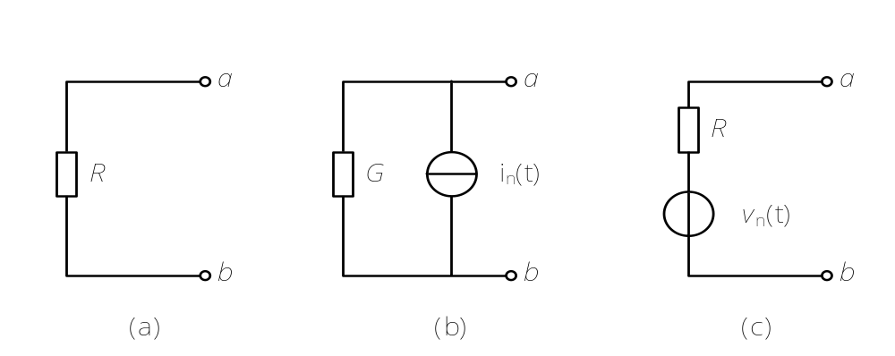


三. 电阻热噪声的表示
电阻热噪声可表示为噪声电流源或噪声电压源的形式，如图 4.5-1所示，图(b)是噪声电流源与纯电导相并联，图(c)是噪声电压源与纯电阻相串联
若电路的频率范围为B，则噪声电流源i_{n}(t)与噪声电压源v_{n}(t)实际提供的噪声功率为：2P_{i}B和2P_{v}B，则噪声电流源和电压源的均方根值(或称有效值)分别为：
(4.5-2)
(4.5-3)
图 4.5–1 电阻热噪声的等效表示

Slide 65


散弹噪声--电子管和晶体管中电子发射不均匀产生的噪声
功率谱密度：P_{i}(ω)=qI₀ q电子电荷1.68*10⁻¹⁹C (4.5-4)
宇宙噪声--来自太阳、银河系及银河系外的噪声
它们的功率谱密度在很宽的频率范围内也是平坦的。因此散弹噪声和宇宙噪声通常也看成是高斯白噪声
解: ∵
K=t+273=290 K
∴
=1.386*10⁻⁷V
=0.14μV
例4.5-1 某天线的等效电阻R=300Ω，接收机的频带B=4KHz，环境温度t=17℃，试求：该天线产生的热噪声电压的有效值

Slide 66
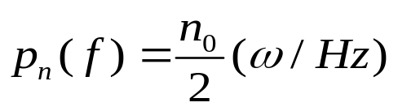
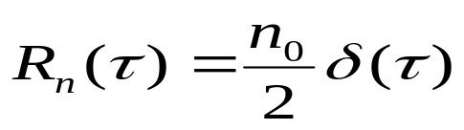
四. 高斯白噪声
1) 定义
在整个频率范围内具有平坦的功率谱密度的噪声。热噪声、散弹噪声和宇宙噪声这些起伏噪声都可以认为是一种高斯噪声，且功率谱密度在很宽的频带范围都是常数
2) 高斯白噪声的双边功率谱密度
(4.5-5)
3) 高斯白噪声的自相关函数
(4.5-6)

Slide 67
4) 通信系统的噪声
起伏噪声本身是一种频谱很宽的噪声，当它通过通信系统时，会受到通信系统中各种变换的影响，使其频谱特性发生变化。一个通信系统的线性部分可用线性网络来描述，通常具有带通特性
当宽带起伏噪声通过带通特性网络时，输出噪声就变为带通型噪声
如果线性网络具有窄带特性，则输出噪声为窄带噪声
研究调制解调问题时，解调器输入端噪声通常都可以表示为窄带高斯噪声

Slide 68
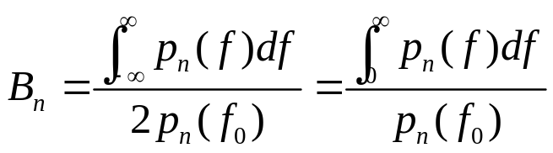
5) 噪声等效带宽
带通型噪声的频谱具有一定的宽度，噪声的带宽可以用不同的定义来描述。为了使得分析噪声功率相对容易，通常用噪声等效带宽来描述。设带通型噪声的功率谱密度为p_{n}(f)，如图4.5-2所示，则噪声等效带宽定义为：
(4.5-7)
式中：f₀为带通型噪声功率谱密度的中心频率
噪声等效带宽的物理意义：高度为P_{n}(f₀)，宽度为B_{n}的噪声功率与功率谱密度为p_{n}(f)的带通型噪声功率相等

Slide 69
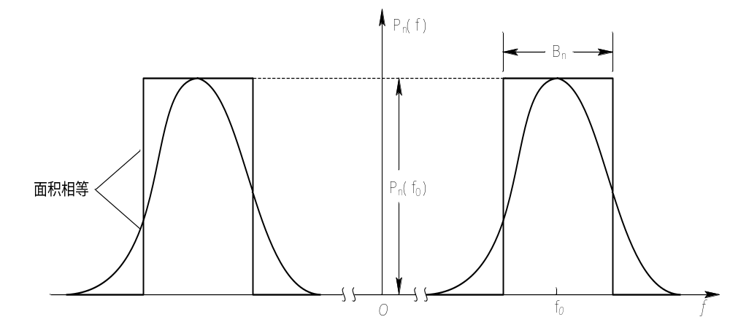
图 4.5-2 带通型噪声的功率谱密度

Slide 70
4.6 信道容量的概念
信道容量是指信道中信息无差错传输的最大速率
调制信道是一种连续信道，用连续信道的信道容量来表征
编码信道是一种离散信道，用离散信道的信道容量来表征
4.6.1 离散信道的信道容量
一. 无噪声信道
1) 信道模型
正确转移概率为1；
错误转移概率P(y_{m}/x_{n} )=0
X₁ P（y₁/x₁）=1 Y₁
x_{i} X₂ P（y₂/x₂）=1 Y₂ Y_{i}
P(x_{i}) X₃ P（y₃/x₃）=1 Y₃ P(y_{i})
X_{n} P（y_{n}/x_{n}）=1 Y_{n}
P(x_{n}/y_{n})=P(y_{n}/x_{n})=1
P(x_{n}/y_{m})=P(y_{m}/x_{n})=0 ，n≠m

Slide 71
2) 输入符号x_{i}与输出符号y_{i}之间的关系
P(x_{i})为发送符号x_{i}的概率，先验概率表示x_{i}的不确定性
P(y_{i})为收到符号y_{i}的概率，后验概率表示收到y_{i}后x_{i}的不确定性
P(y_{i}/x_{i})为转移概率，i=1，2，…，n。表示发送x_{i}变成y_{i}的可能性
二. 有噪声信道
1) 信道模型
正确转移概率≠1；
错误转移概率P(y_{m}/x_{n}) ≠ 0
X₁ P（y₁/x₁） Y₁
x_{i} X₂ Y₂ Y_{i}
P(x_{i}) X₃ Y₃ P(y_{i})
P（y_{m}/x₁）
X_{n} Y_{m}
P(x_{n}/y_{n})≠P(y_{n}/x_{n})≠1
P(x_{n}/y_{m})≠P(y_{m}/x_{n})≠0，n≠m

Slide 72
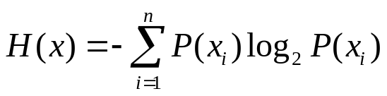
2) 输入符号x_{i}与输出符号y_{i}之间的关系
P(x_{i})为先验概率：发送符号x_{i}的概率。表示x_{i}的不确定性
P(x_{i}/y_{i})为后验概率：表示收到y_{i}后x_{i}的不确定性
P(y_{i}/x_{i})为转移概率：表示发送x_{i}变成y_{i}的可能性
对于二进制对称信道有： P(x_{i}/y_{i})＝P(y_{i}/x_{i})
三. 发送x_{i}收到y_{i}时所获得的信息量
1) 信息量(互信息)--发送x_{i}收到y_{i}时所获得的信息量等于：
I(x_{i}，y_{i})=-log₂p(x_{i})-[-log₂p(x_{i}/y_{i})] (4.6-1)
发送x_{i}前接收端对x_{i}的不确定程度(x_{i}的信息量)减去收到符号y_{i}后接收端对x_{i}的不确定程度(给定y_{i}条件下x_{i}的不确定程度)
2) 信源平均信息量(信源熵)-- 每个发送符号x_{i}的平均信息量：
(4.6-2)

Slide 73
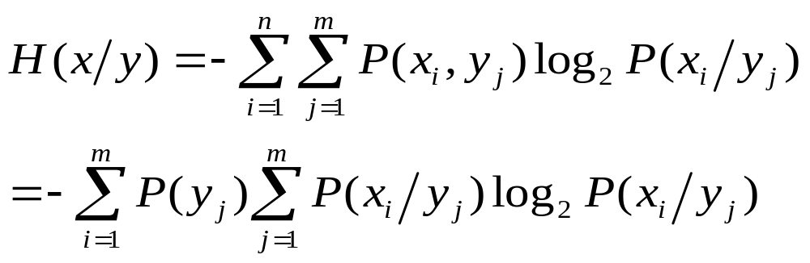

3) 条件信息量(信道损失的信息量)--表示接收到y_{i}已知后，发送x_{i}的平均信息量：
(4.6-3)
信源平均信息量
信道损失的信息量
4) 平均互信息量I(x，y)--收到一个符号的平均信息量 ：
I(x，y)＝H(x)-H(x/y) (bit/符号) (4.6-4)
5) 信息传输速率R--信道单位时间内传输的平均信息量：
(4.6-5)
6) 信道容量C：
r-单位时间内传送的符号数
信道传输速率的最大值
(4.6-6)

Slide 74

4.6.2 连续信道的信道容量
一.香农公式
香农(Shannon)信道容量公式，简称香农公式：
式中：B(Hz)信道的带宽、S(W)信号的平均功率、N(W)信道的加性高斯白噪声平均功率
香农公式表明的是当信号与信道加性高斯白噪声的平均功率给定时，在具有一定频带宽度的信道上，理论上单位时间内可能传输的信息量的极限数值
(4.6-7)

Slide 75



二. 香农公式的推论
(1) 若噪声n(t)的单边功率谱密度为n₀，则在信道带宽B内的噪声功率N=n₀B。因此，香农公式的另一形式为
(4.6-8)
(2) 提高信噪比(信号与噪声功率之比)能增加信道容量
(4.6-9)
(3) 当噪声功率趋于0，信道容量趋于∝
 (4.6-10)

Slide 76

(4) 增加信道频带B，并不能无限加大信道容量
(4.6-11)
(5) 对于一定的信道容量C来说，信道带宽B、信号噪声功率比S/N及传输时间三者之间可以互相转换
如果信噪比不变，那么增加信道带宽可以换取传输时间的减少
若增加信道带宽，可以换来信噪比的降低，反之亦然
扩频通信的理论依据

Slide 77

由香农公式得：如果信道容量C给定，互换前的带宽和信噪比分别为B₁和S₁/N₁，互换后的带宽和信噪比分别为B₂和S₂/N₂，则有：
B₁log₂(1+S₁/N₁)=B₂log₂(1+S₂/N₂) (4.6-12)
由于信道的噪声单边功率谱密度n₀往往是给定的，故上式可写成
(4.6-13)
例：设互换前信道带宽B₁=3kHz，希望传输的信息速率为10⁴b/s，信噪比S₁/N₁≈9倍。设互换后的信道带宽B₂=10kHz，信息传输速率仍为10⁴ b/s，则所需要的信噪比S₂/N₂=1倍
好处？应用？

Slide 78

宇宙飞船如何通信？
这种信噪比和带宽的互换性在通信工程中的应用：
飞船上的发射功率不可能做得很大，因此可用增大带宽的方法来换取对信噪比要求的降低
相反，如果信道频带比较紧张，如有线载波电话信道，这时主要考虑频带利用率，可用提高信号功率来增加信噪比，或采用多进制的方法来换取较窄的频带
(6) 增大带宽B可以换取比特能量E_{b}的减小
(4.6-14)
式中：E_{b}为每比特能量，T_{b}为每比特持续时间。给定C可以增大B换取E_{b}的减小。S=E_{b}/T_{b} 即：E_{b}=ST_{b}增大T_{b}可以减小S来保持E_{b}和C不变
潜艇如何通信？

Slide 79
三. 香农公式的意义
(1) 香农公式虽然给出理论的极限，但是如何达到或接近这一理论值没有给出具体的实现方法
指引了研究的内容和方向：各种数字信号的表示方法和调制手段
(2) 为信道编码、扩频技术等指明了方向
只要传输速率小于等于信道容量，可以找到一种信道编码方式，实现无差错传输；若传输速率大于信道容量，则不可能实现无差错传输
增加信道带宽，可换取信噪比的降低，这就是扩频通信的理论依据
… …

Slide 80
本章小结
自己总结！
作业：
思考题：4-6、4-8、4-17
习 题：4-1、4-5、4-7

